Slide 1
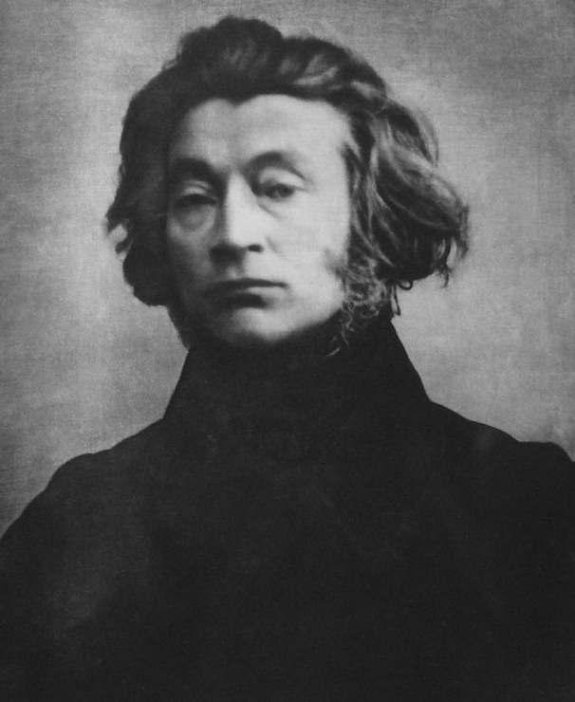
Adomas Mickevičius
1798 m. gruodžio 24 d. – 1855 m. lapkričio 26 d.

Slide 2
Adomas Mickevičius
Iškiliausias XIX a. Lietuvos poetas, lenkų literatūros klasikas, reikšminga Europos Romantizmo figūra.
Gimė Naugarduke (dab. vakarų Baltarusija, Gardino sritis), smulkiųjų bajorų šeimoje. Tėvas Mikalojus Mickevičius, Naugarduko advokatas, buvęs Tado Kosciuškos sukilimo dalyvis, namuose palaikė Vyriausiojo vado kultą, senosios Respublikos patriotinę dvasią.

Slide 3
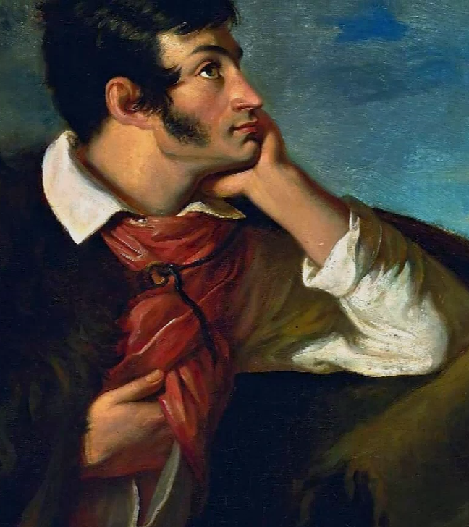
1807–1815 m. Adomas Mickevičius mokėsi Naugarduko apskritinėje mokykloje, vadovaujamoje vienuolių dominikonų, ją baigęs įstojo į Vilniaus universitetą – iš pradžių į Fizikos ir matematikos, vėliau perėjo į Literatūros ir laisvųjų menų fakultetą.

Slide 4
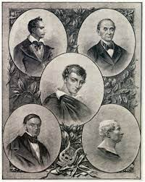
1817 m. rudenį kartu su kitais studentais įkūrė Filomatų, „mokslo bičiulių“, draugiją, kurioje siekė intelektualinio bei moralinio tobulėjimo, vėliau svarbi tapo ir patriotinė veikla.
,,Mokslo bičiulių“ draugiją sudarė žmonės, iš istorinės Lietuvos bajorų šeimų: Tomas Zanas (1796–1855), Jonas Čečiotas (1796–1847), Juozapas Ježovskis (1798–1855), Pranciškus Malevskis (1799–1870), Anupras Petraškevičius (1794–1863).

Slide 5
Draugija studentams buvo savitos kūrybinės dirbtuvės, kuriose trys jos poetai – Mickevičius, Zanas ir Čečiotas – skaitydavo eiles, vykdavo poetų turnyrai.
Filomatų kūryboje iš pradžių dominavo Apšvietos literatūriniai orientyrai. Ypač populiari buvo Voltero (Voltaire, 1694–1778) kūryba: Mickevičius sukūrė ir filomatų susirinkimuose skaitė jo poemų perdirbinius „Mieško, Naugarduko kunigaikštis“, „Ponia Anelė“. 1818 m. debiutavo Vilniaus spaudoje meistrišku klasicistinės stilistikos eilėraščiu „Miesto žiema“.

Slide 6

Į filomatų akiratį pateko ir Romantizmo judėjimą skirtingose šalyse įžiebę autoriai – Žanas Žakas Ruso (Jean-Jacques Rousseau), Johanas Volfgangas Gėtė (Johann Wolfgang von Goethe), Frydrichas Šileris (Friedrich Schiller), Džordžas Baironas (George Byron).
Ryškėjančią naują Mickevičiaus kūrybos linkmę žymėjo 1819 m. žiemą Vilniaus spaudoje paskelbta stilizuota sakmė „Živilė“, išspausdinta anonimiškai, kaip senų kronikų ištrauka. Jos siužetą vėliau Mickevičius perkūrė poemoje ,,Gražina“.
Šį pasakojimą apie „garbingą karienę“ pastebėjo ir į savo pirmąją Lietuvos istoriją 1822 m. įtraukė buvęs Mickevičiaus bendrakursis Simonas Daukantas.

Slide 7
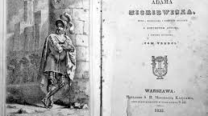
1819 m. baigęs studijas, Mickevičius buvo paskirtas mokytoju į Kauno apskrities mokyklą. Vedė lotynų literatūros, lenkų retorikos, istorijos ir teisės pamokas.
Rašė romantinės stilistikos ir žanrų eiles – jos sudarė 1822 m. Vilniuje išleistą debiutinį rinkinį ,,Poezija“. Pagrindinė jo dalis – ciklas „Baladės ir romansai“ – laikomas Romantizmo epochos pradžia Lenkijos ir Lietuvos literatūrose. Mickevičius šiame cikle perkūrė viduramžių žanrines formas – epinę-draminę baladę ir lyrinį romansą.

Slide 8
Baladė - lyrikos žanras. Trumpas eiliuotas istorinio arba legendinio turinio kūrinys, kuriame susilieję epiniai, lyriniai, draminiai pradai. Tai intriguojantis, neretai niūrių, šiurpių nuotykių pasakojimas apie nepaprastus įvykius. Per juos atskleidžiamas pasaulio paslaptingumas, tragiškos gyvenimo perspektyvos.
Baladė buvo patraukli romantikams dėl savo formos laisvumo, stebuklinio prado, liaudiškos poetikos panaudojimo galimybių.

Slide 9
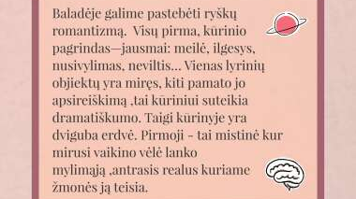
„Baladės ir romansai“
Pagrindinė poetinio ciklo tema – nematomos, paslaptingos, grėsmingos pasaulio pusės apraiškos. Žmogus pasirodo daugeriopais, slaptais ryšiais susisaistęs su anapusybe, su kosminėmis (pasaulio tvarką palaikančiomis) gamtos galiomis.
Gamta ir žmogus iškyla kaip vieno gyvybingo organizmo dalys. Nauja buvo ir tai, kad susidūrimai su antgamtine paslaptimi baladėse įkomponuoti į atpažįstamą, geografiškai konkretų istorinės Lietuvos peizažą, susieti su Lietuvos istorinėmis, kultūrinėmis detalėmis (pvz.,baladė „Svitezis“).

Slide 10
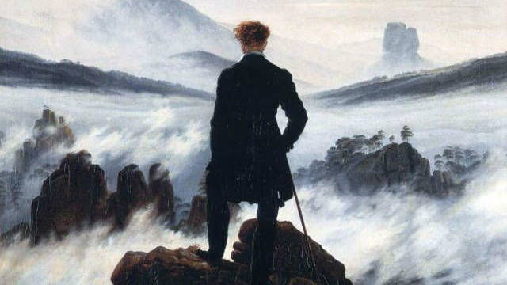
Kelių veikėjų dialogais atskleidžiama Romantizmo epochai būdinga skirtingų pasaulėvaizdžių sandūra:
Vienas jų – racionalistinis, švietėjiškas, pagrįstas moksliniu pažinimu, protu, dėsniais ir normomis.
Kitas pasaulėvaizdis – romantinis, paremtas empatija ir vaizduote, jausmu ir tikėjimu, atviras anapusybės nuojautoms, religiniam patyrimui. Kaip alternatyva technologizuotam mokslininko žvilgsniui.
Iškeliama kita pasaulio pažinimo galimybė – tiesioginis „širdies žvilgsnis“ (emocinis susitapatinimas, intuityvi įžvalga, vaizduotė).

Slide 11
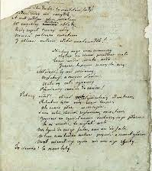
Dėl cenzūros į rinkinį nepateko 1820 m. parašyta „Odė jaunystei“, kurią Mickevičius perskaitė viename filomatų susirinkime. Eilėraštyje su patosu aukštinama revoliucinė jaunystės energija – kūrybinė galia. Skelbiama ateinanti nauja laisvės epocha, apimanti visą žmoniją ir pasaulį.

Slide 12

Naujoji epocha – kūrybingo, todėl laisvo žmogaus epocha. Ši idėja aktuali ir XX a. modernizmo kultūroje.

Slide 13


Po metų, 1823-iaisiais, II ,,Poezijos“ tome Mickevičius paskelbė dramos ,,Vėlinės“ II ir IV dalis bei poetinę apysaką ,,Gražina“. Apysakoje sukurtas Viduramžių Lietuvos moters karžygės, Naugarduko kunigaikštienės paveikslas.
Vienas svarbiausių jo bruožų – Gražina veikia vadovaudamasi moraline intuicija, ne racionaliu išskaičiavimu, kitaip nei jos vyras kunigaikštis Liutauras.
,,Gražina“ lenkų ir lietuvių kultūroms davė naują, poeto sukurtą moters vardą lietuviška šaknimi, įkvėpė moterims herojišką idealą, kuris, kaip būdinga Romantizmo epochai, buvo suprastas ir įgyvendintas tiesiogiai.
Pagrindinė dramos ,,Vėlinės“ tema – gyvųjų ir mirusiųjų, regimojo ir neregimojo pasaulių, žmogaus išorinės ir vidinės dvasinės egzistencijos santykiai.

Slide 14
1823 m. Lietuvoje prasidėjo Rusijos valdžios vykdomi jaunimo slaptųjų organizacijų išaiškinimo ir teismo procesai. Rudenį buvo suimti filomatai, tarp jų ir Adomas Mickevičius, persekioti moksleiviai iš Kėdainių, Kražių mokyklų.
Nuosprendis poetui, palyginti su kitais, buvo gana švelnus – tremtis į Rusiją.
Su šia kelione, egzotiško krašto, jo kultūros patirtimi, keliautojo, piligrimo nuotaikomis susijęs Adomo Mickevičiaus ciklas „Krymo sonetai“, paskelbtas 1826 m.

Slide 15
Gyvendamas Maskvoje ypač išgarsėjo kaip neprilygstamas improvizatorius (kuriantis eiles lenkų kalba ar prozą prancūzų kalba spontaniškai, pagal duotą temą, lydimą muzikinio akompanimento). Susipažino ir bendravo su poetu Aleksandru Puškinu. Mickevičiaus kūryba tuo metu pradėta versti į rusų ir vokiečių kalbas, poeto šlovė ėmė sklisti Europoje.

Slide 16
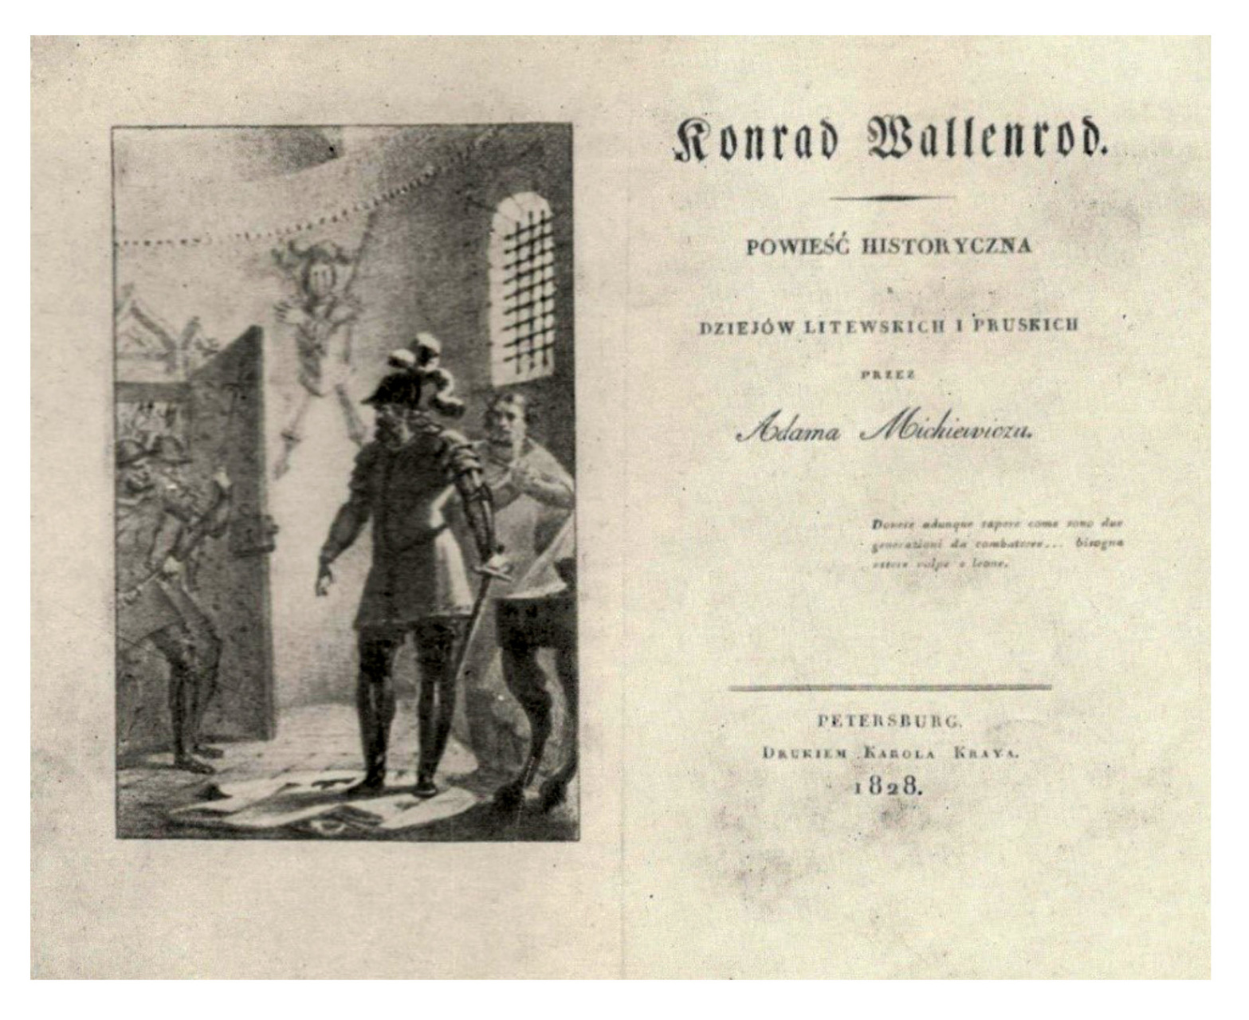
Tremtyje išryškėjo naujos Mickevičiaus kūrybos tendencijos – siekis literatūrine kūryba tiesiogiai veikti skaitytojų politines nuotaikas (poema ,,Konradas Valenrodas“, Peterburgas, 1828).
Poemoje ,,Konradas Valenrodas“ pasinaudota istorinės kaukės poetika – jos siužetas paremtas Viduramžių Lietuvos kovų su kryžiuočiais realijomis, o iš tiesų keliama aktuali, į dabartį nukreipta slaptai ruošiamo maišto prieš politinę priespaudą idėja.

Slide 17
Palankiai susiklosčius aplinkybėms, Mickevičius 1829 m. vasarą galėjo palikti Rusiją. Laivu pasiekė Vokietiją, Veimare aplankė Šilerio kapą, susitiko su Gėte. Toliau keliavo į Šveicariją, Italiją.
Aplankė Neapolį, Siciliją, didelį įspūdį padarė Pompėja.

Slide 18
1832 m. atvyko į Drezdeną ir per trumpą laiką sukūrė Vėlinių III dalį, kurioje siekiama įprasminti žmogaus ir tautos istorijoje patiriamą kančią – kaip atpirkimą, dalyvaujant Dievo numatytame žmonijos išganymo plane.
Tais pačiais metais apsistojo Paryžiuje, parašė ir išleido Lenkų tautos ir piligrimystės knygas – evangeliniu stiliumi sukurtą „patriotinį katekizmą“, skirtą Lenkijos ir Lietuvos emigrantams, užplūdusiems Europą.
1833 m. ėmėsi poemos ,,Ponas Tadas“, kurią pabaigė per beveik vienerius metus (išėjo 1834 m. Paryžiuje).
,,Ponas Tadas“ – poema, tapusi lenkų tautiniu epu, turėjusi didelį poveikį lietuvių Romantizmo literatūrinei vaizduotei ir XIX a. lietuvių tautinei savimonei.

Slide 19
1839–1840 m. Mickevičius dėstė romėnų literatūrą Lozanos universitete Šveicarijoje. Čia parašė keletą nedidelių eilėraščių, kurie literatūros istorijoje vadinami Lozanos lyrika – tai iš esmės paskutiniai Mickevičiaus poetiniai kūriniai, šedevrai, savotiškas atsisveikinimas su poezija („Virš didžių, skaidrių vandenų“, „Pasruvo ašaros“, „Suverpti meilę“ ir kt.).

Slide 20
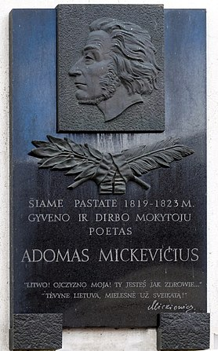
1855 m. mirus žmonai ir netrukus prasidėjus Krymo karui – Rusijos ir Turkijos konfliktui – Mickevičius išvyko į Konstantinopolį (dab. Stambulas) organizuoti Lenkų legiono kovos prieš Rusijos imperiją. Tų pačių metų lapkričio pabaigoje mirė, greičiausiai užsikrėtęs cholera. Buvo palaidotas Paryžiuje, 1890 m. jo palaikai perkelti į Krokuvą, Vavelio katedros kriptą šalia Lenkijos ir Lietuvos valdovų kapų.
Atminimo lenta Adomui Mickevičiui Kaune, Rotušės a. (2017 m. fotografija)

Slide 21
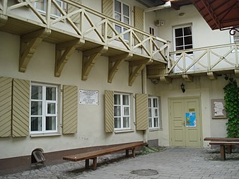
Mickevičiaus kūryba paliko gilų pėdsaką lietuvių kultūros ir literatūros istorijoje. Ji sutelkė ir formavo XIX a. skirtingomis kalbomis kalbančių Lietuvos žmonių – lietuvių, lenkų, gudų – lietuviškąjį patriotizmą, susiejo jį su Lietuvos istorine atmintimi ir su vieta, gimtine.
XIX a. „tėvynė Lietuva“ buvo suvokiama remiantis Mickevičiaus literatūros kūriniais.
Mickevičiaus kūryba veikė Antaną Baranauską, Simoną Daukantą, Maironį, Šatrijos Raganą.
Mickevičiaus kūryba, ypač poema ,,Ponas Tadas“, sukūrė įtaigų Lietuvos mitą, skirtingai veikusį Lietuvos ir Lenkijos kultūrose.
Adomo Mickevičiaus muziejus Vilniuje, Bernardinų g. 11.

